Slide 1
Тракторы, автомобили
Федеральное государственное бюджетное образовательное учреждение высшего образования
«Приморская государственная сельскохозяйственная академия»
и сельскохозяйственные машины

Slide 2
СОДЕРЖАНИЕ ЗАНЯТИЯ
3.1 Классификация тракторов и автомобилей, области применения
3.2 Сельскохозяйственные машины общего назначения. Почвообрабатывающие машины, машины для внесения удобрений
3.3 Сельскохозяйственные машины общего назначения.
Машины для химической защиты растений, машины для орошения

Slide 3
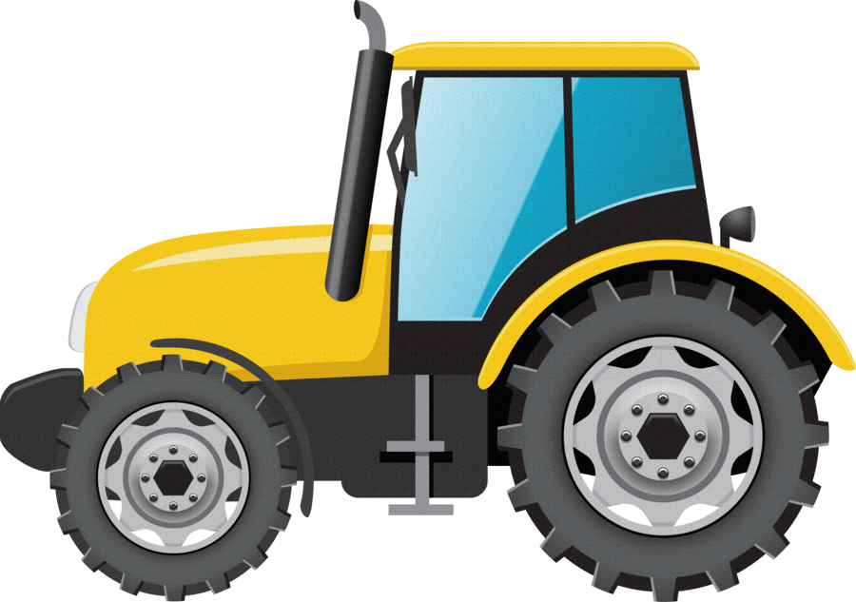
Классификация
тракторов и автомобилей
Тракторы и автомобили
– сложные мобильные энергетические и транспортные средства, используемые для комплексной механизации и автоматизации сельскохозяйственного производства, а также для перевозки сельскохозяйственных грузов и пассажиров.

Slide 4
Классификация
тракторов и автомобилей
Трактор – колесная или гусеничная самоходная машина, предназначенный для передвижения прицепных или навесных сельскохозяйственных и дорожных машин, а также прицепов. Рабочие органы и механизмы этих машин могут приводиться в действие от двигателя трактора через вал отбора мощности (ВОМ).
В сельскохозяйственном производстве наибольшее применение получили тракторы девяти классов с тяговым усилием 2; 6; 9; 14; 20; 30; 40; 50; 60 кН.

Slide 5
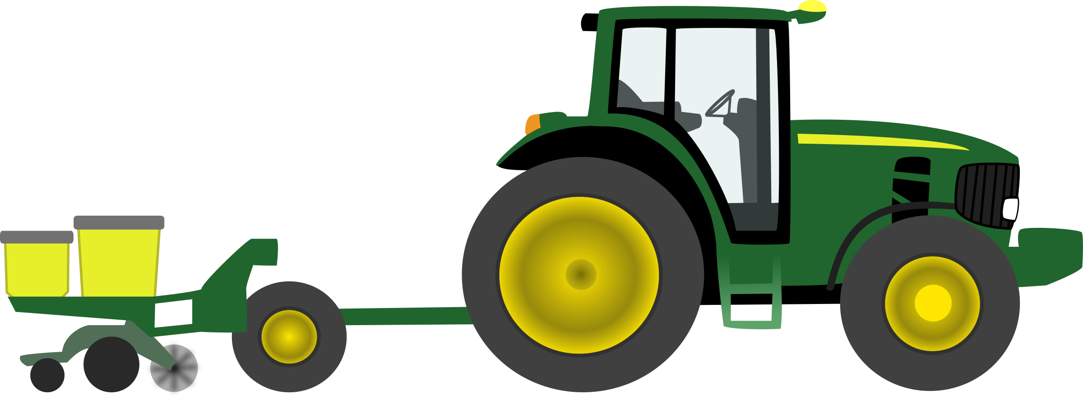
КЛАССИФИКАЦИЯ
ТРАКТОРОВ
по назначению
по типу ходовой
по типу остова
общего назначения
рамные
колесные
универсально-пропашные
полурамные
гусеничные
безрамные
специализированные

Slide 6
КЛАССИФИКАЦИЯ АВТОМОБИЛЕЙ
по назначению
по проходимости
по роду топлива и виду двигателя
по числу осей
грузовые
ограниченной
дизельные
двухосные
общего назначения
повышенной
бензиновые
трехосные
газогенераторные
четырехосные
специализиро-ванные
высокой
газобаллонные
многоосные
пассажирские
электрические
специальные
паровые
газотурбинные

Slide 7
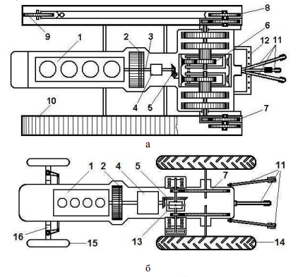
Основные механизмы и агрегаты гусеничного трактора: двигатель, трансмиссия, ходовая часть, механизмы управления, рабочее и вспомогательное оборудование
Схема расположения основных частей, их механизмов и деталей:
а – гусеничный трактор ДТ-75М;
б – колесный трактор МТЗ-80: 1- двигатель;
2 – сцепление; 3 – соединительный вал;
4 – коробка передач; 5 – главная передача;
6 – планетарный механизм; 7 – конечная передача; 8 – ведущая звездочка;
9 – направляющее колесо; 10 – гусеничная цепь; 11 − гидронавесная система;
12 – прицепное устройство;
13 – дифференциал; 14 – ведущее колесо;
15 – управляемое колесо;
16 – передний мост

Slide 8
Трансмиссия предназначена для передачи потока мощности от двигателя к ведущим колесам (звездочкам гусениц).
Ходовая часть объединяет все сборочные единицы в одно целое и служит для перемещения трактора по опорной поверхности.
Органы управления, воздействуя на ходовую часть, изменяют траекторию движения трактора, останавливают и удерживают его неподвижно.
Рабочее оборудование. На современных тракторах используют гидронавесную систему, регулятор глубины обработки почвы, догружатель ведущих колес, вал отбора мощности (ВОМ), приводной шкив, прицепное устройство.
Вспомогательное оборудование трактора включает в себя кабину, органы управления и контроля, устройства для создания микроклимата в кабине и снижения уровня вибрации, шума и др.

Slide 9
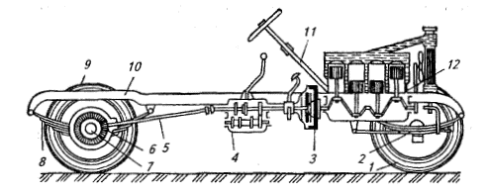
Основные части автомобиля – двигатель, шасси и кузов.
Принципиальная схема расположения основных частей и механизмов автомобиля мало отличается от схемы их расположения у колесного трактора.
Расположение основных механизмов автомобиля: 1 – направляющее колесо;
2 – передняя подвеска; 3 – сцепление; 4 – коробка передач; 5 –карданная передача; 6 – главная передача; 7 – дифференциал; 8 – задняя подвеска 9 – ведущее колесо; 10 – рама; 11 – рулевое управление; 12 – двигатель

Slide 10
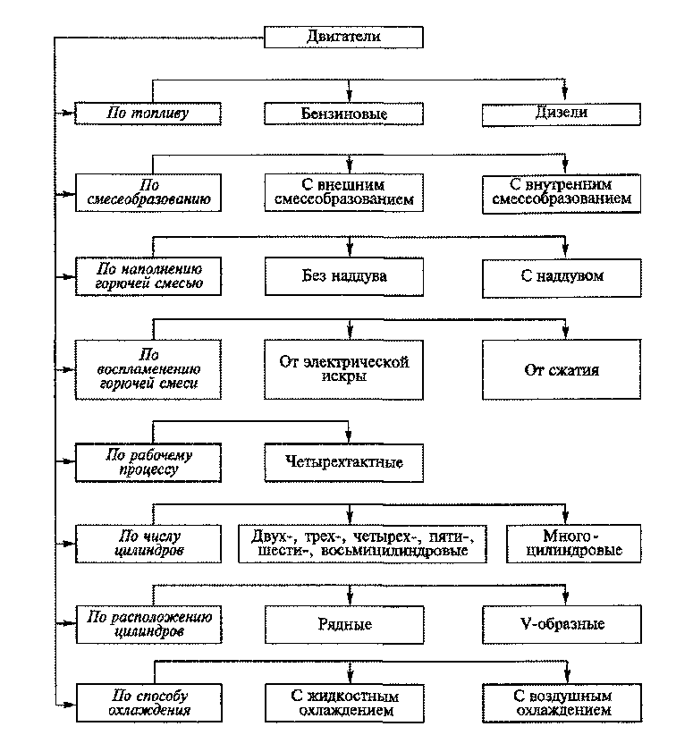
Классификация поршневых двигателей

Slide 11
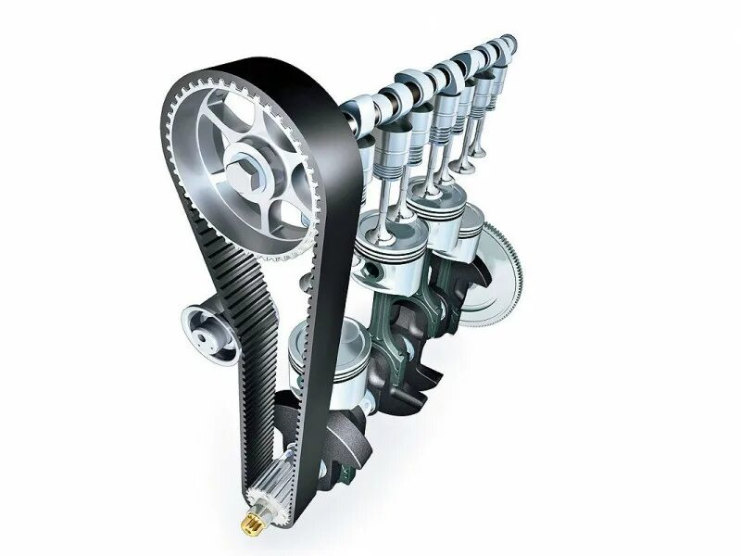
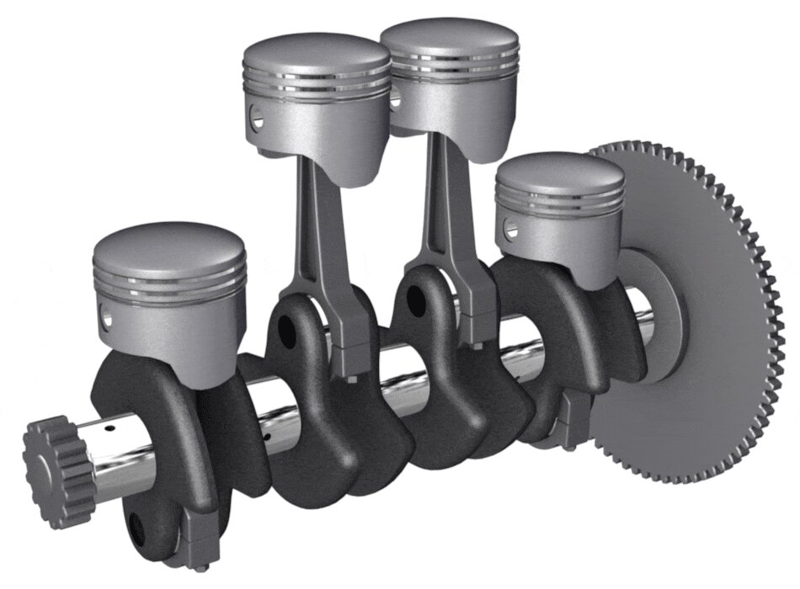
Назначение составляющих элементов
Кривошипно-шатунный механизм преобразовывает прямолинейное возвратно-поступательное движение поршня во вращательное движение коленчатого вала. В него входят цилиндр, поршень с кольцами, поршневой палец, шатун, коленчатый вал и маховик.
Механизм газораспределения предназначен для впуска в цилиндр горючей смеси или воздуха и выпуска из него отработавших газов в определенные промежутки времени.
Состоит из распределительного вала, шестерен, привода распределительного вала, толкателей, клапанов, пружин.

Slide 12
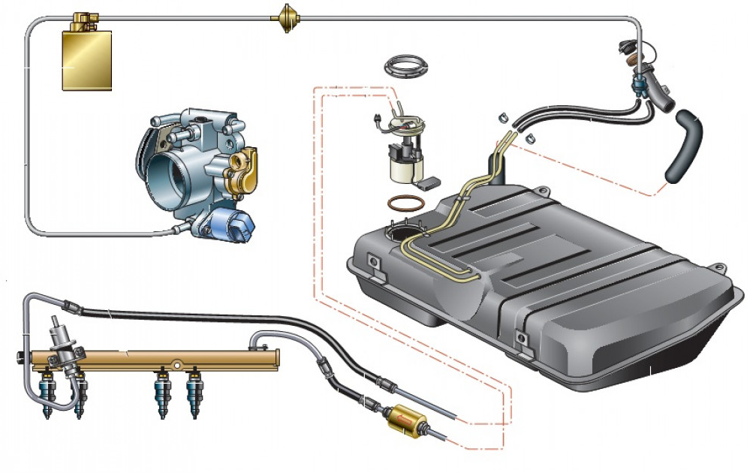
Назначение составляющих элементов
Система питания служит для приготовления горючей смеси и подвода ее к цилиндру (бензиновые и газовые двигатели) или подачи топлива в цилиндр и наполнения его воздухом (дизели).

Slide 13
Регулятор скорости – это автоматически действующий механизм, предназначенный для изменения подачи топлива или горючей смеси в зависимости от нагрузки двигателя.
Смазочная система предназначена для подвода смазочного материала к поверхностям трения деталей и частичного отвода теплоты от трущихся деталей.
Система охлаждения предназначена для отвода теплоты от нагретых деталей в атмосферу и может быть жидкостной или воздушной.
Система зажигания служит для своевременного зажигания горючей смеси электрической искрой в цилиндрах карбюраторного и газового двигателей.

Slide 14
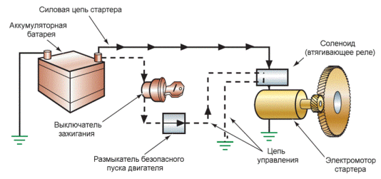
Назначение составляющих элементов
Система пуска служит для пуска двигателя в работу.

Slide 15
Сельскохозяйственные машины общего назначения
Федеральное государственное бюджетное образовательное учреждение высшего образования
«Приморская государственная сельскохозяйственная академия»
Почвообрабатывающие машины,
машины для внесения удобрений

Slide 16
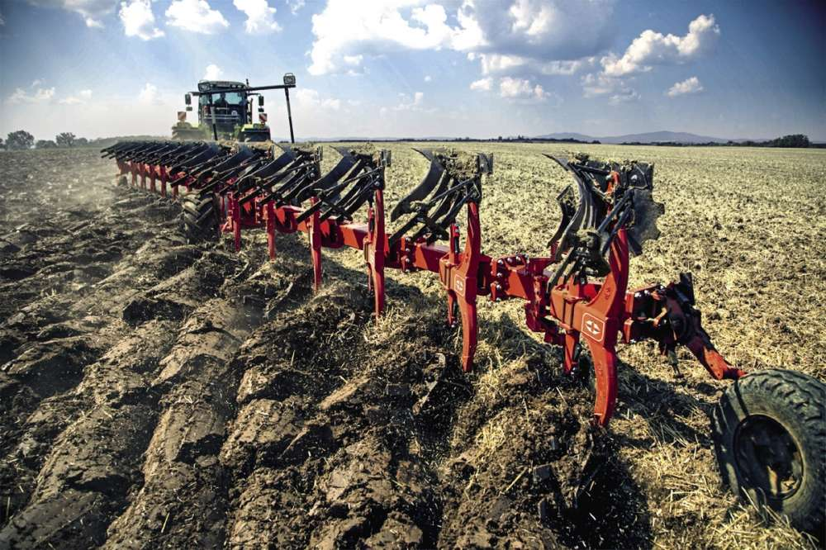
Правильная обработка почвы – важнейшее звено в системе агротехнических мероприятий, обеспечивающих получение высоких устойчивых урожаев сельскохозяйственных культур

Slide 17
Правильная обработка почвы способствует накоплению почвенной влаги и снижению ее непроизводительных потерь, что особенно важно в засушливых, районах.
Отвальная вспашка является радикальным средством борьбе с сорняками, вредителями и болезнями, и основой экологически безопасных технологий. Выполняется плугами.
Основная обработка почвы - обработка на глубину 20 и более см. Включает в себя рыхление (крошение), оборачивание и перемешивание почвы.
Поверхностная обработка – с целью рыхления, перемешивания, уплотнения, подрезания сорняков, заделки удобрений.
Специальная обработка – при освоении почв и создания специфических условий для растений.

Slide 18
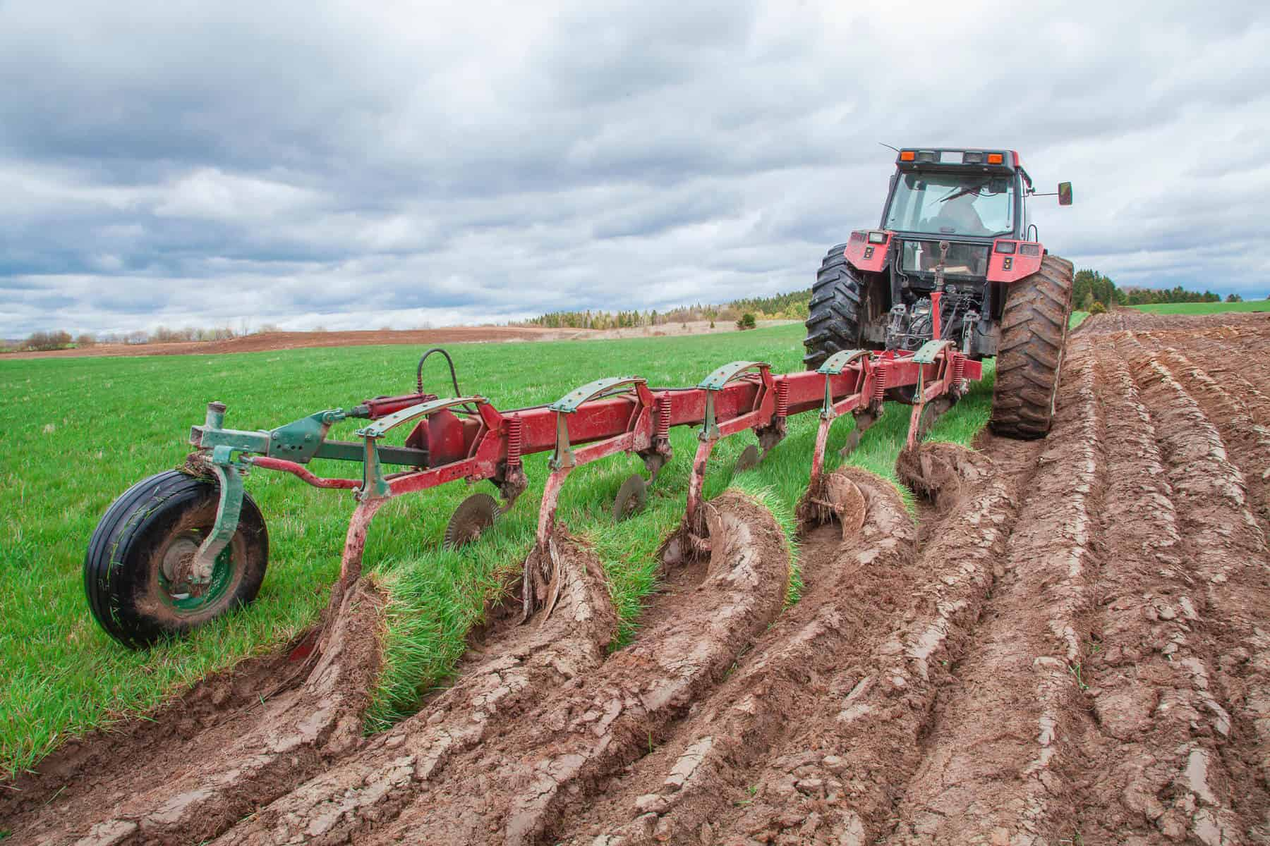
Разновидности вспашки:
1. Отвальная
2. С оборотом, взметом пласта и культурная
3. Ярусная вспашка
4. Безотвальная

Slide 19
КЛАССИФИКАЦИЯ
ПЛУГОВ
по назначению
по способу агрегатирования
по типу корпусов
общего назначения
лемешные
навесные
специальные
полунавесные
дисковые
прицепные
чизельные
По числу корпусов
ротационные
с одним
комбинированные
многокорпусные

Slide 20
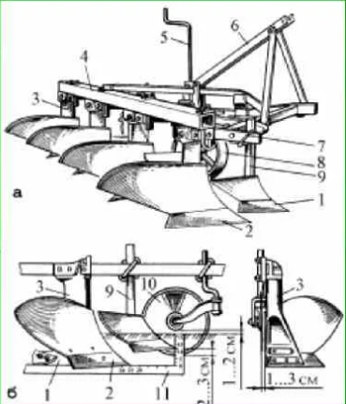
ОРУДИЯ И МАШИНЫ ДЛЯ ОСНОВНОЙ ОБРАБОТКИ ПОЧВЫ
Плуг лемешный навесной ПЛН-4 -35 а – схема плуга; б – установка предплужника и дискового ножа;
1 – предплужник, 2 – лемех основного корпуса плуга, 3 – стойка корпуса,
4 – рама, 5 – винт, 6 – навесное устройство, 7 – стремянка,
8 – опорное колесо,
9 – стойка предплужника, 10 – дисковый нож, 11 – установочный угольник линейка

Slide 21
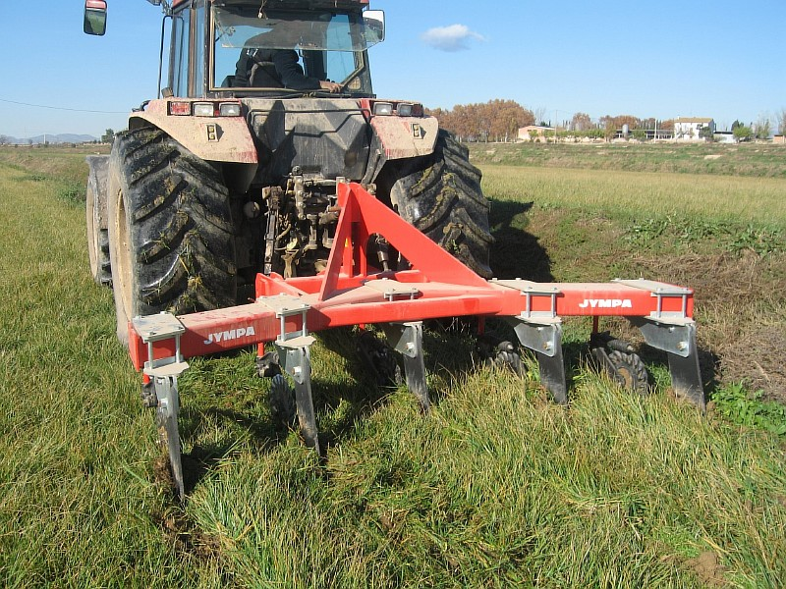
Машины для щелевания и глубокой обработки почвы
Щелевание - прием, необходимые для задержания стока воды на склонах.

Slide 22
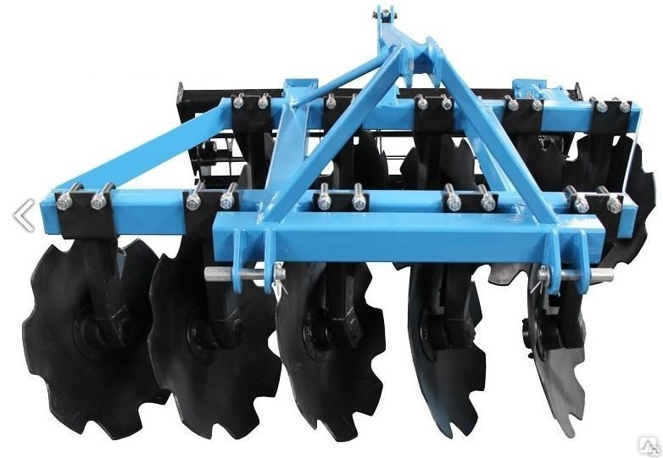
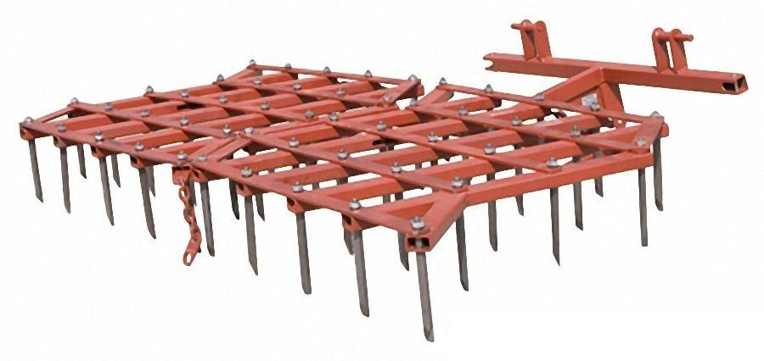
Машины для поверхностной обработки почвы
Боронование – мелкое рыхление почвы с одновременным перемешиванием частиц и выравниванием поверхности почвы. Осуществляется боронами.
Бороны бывают зубовые, дисковые и комбинированные.
Зубовая борона
Дисковая борона

Slide 23
Машины для поверхностной обработки почвы
Лущильники: а- лемешный ППЛ-10-25, б – дисковый ЛДГ-10А

Slide 24
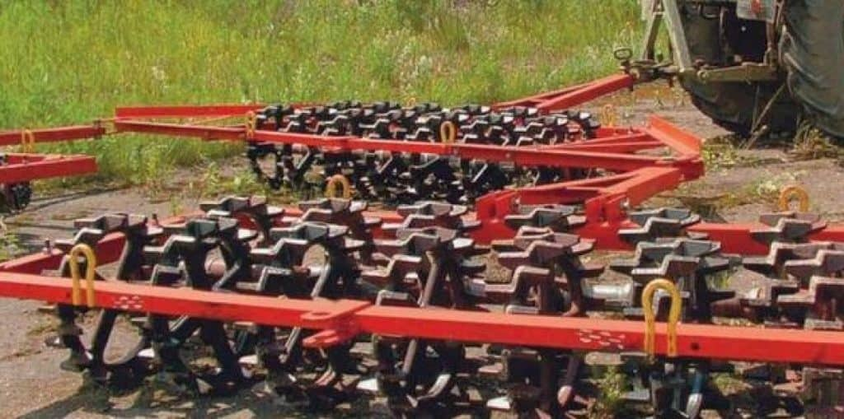
Машины для поверхностной обработки почвы
Кольчато-шпоровый трехсекционный каток 3ККШ-6 применяют для пред- и послепосевного прикатывания почвы, разрыхления верхнего и уплотнения подповерхностного слоев почвы, разбивки комьев, разрушения корки почвы и частичного выравнивания поверхности вспаханного поля.

Slide 25
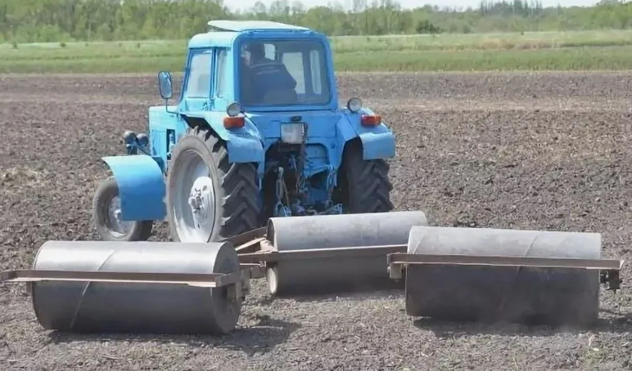
Машины для поверхностной обработки почвы
Водоналивные гладкие катки 3КВГ-1,4, СКГ-2,1, СКГ-2 и др. предназначены для уплотнения поверхностного слоя почвы до и после посева, прикатывания зеленых удобрений перед запашкой.

Slide 26
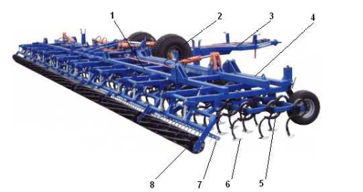
Машины для поверхностной обработки почвы
Культиватор блочно-модульный КБМ-8П: 1 - центральная рама;
2 –опорное колесо; 3 - спица; 4 - дополнительная рама; 5 - стойка;
6 - стрельчатая лапа; 7 – зубовый выравниватель;
8 - борона роторная (каток).

Slide 27
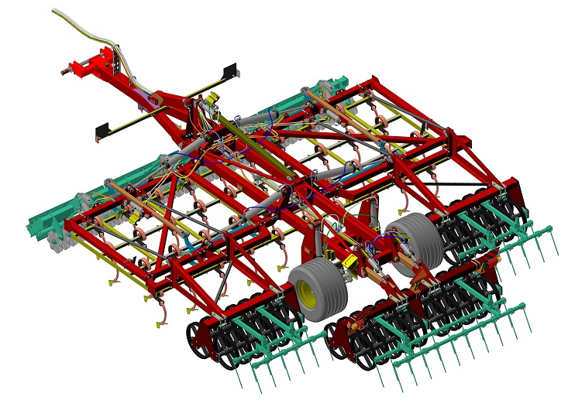
Машины для поверхностной обработки почвы
Комбинированный агрегат

Slide 28
Виды удобрений: минеральные (твердые, жидкие), органические (навоз, навозная жижа, птичий помет, торф, компосты), зеленые (сидераты - люпин, горчица и др.).
Минеральные: простые и сложные; гранулированные, пылевидные, кристаллики.
Способы внесения минеральных удобрений: разбросной, припосевной, подкормка.
Технологии внесения: прямоточная, перевалочная, перегрузочная.
Способы внесения органических удобрений: однофазный (разбросной) и двухфазный (раскладывание куч навоза на поле рядами, разбрасывание навоза из куч).

Slide 29
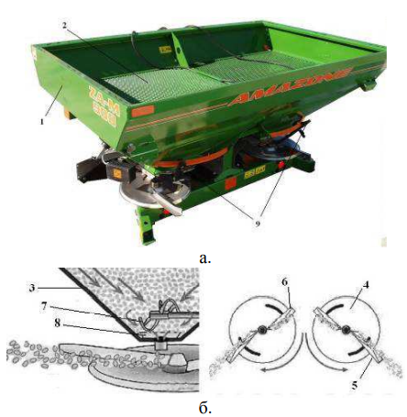
Машины для внесения удобрений
Разбрасыватель удобрений ZA-M 900: а – общий вид; б – детали распределителя удобрений; 1 - бункер;
2 - загрузочная решетка; 3 - воронка;
4 - распределительный диск; 5 - лопасть длинная; 6 - лопасть короткая;
7 - мешалка; 8 - заслонка дозатора;
9 - регулировочный рычаг.

Slide 30
Машины для химической защиты растений, машины для орошения
Способы защиты растений
Агротехнический
Физический
Механический
Химический

Slide 31
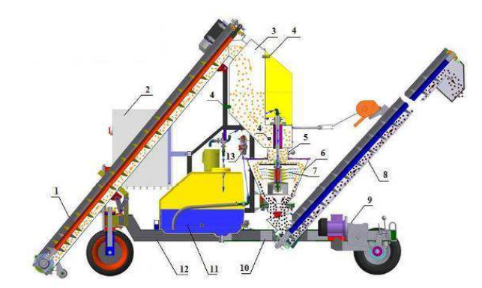
Машины для внесения удобрений
Протравливатель семян ПС-20: 1 – загрузочный транспортер; 2 – бокс управления; 3 – бункер; 4 – датчики уровня; 5 – питатель; 6 – смесительная камера; 7 – форсунки; 8 − выгрузное устройство; 9 – самоход;
10 − эл. двигатель; 11 – бак; 12 – рама самохода; 13 − насос-дозатор;
14 – диск дозатора семян.

Slide 32
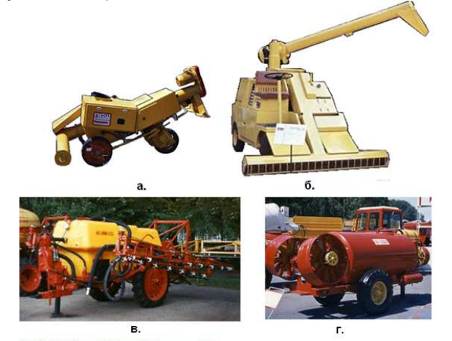
Машины для внесения удобрений
Машины химической защиты растений: а, б – протравливатели семян; в, г – опрыскиватели семян (штанговый и вентиляторный);

Slide 33
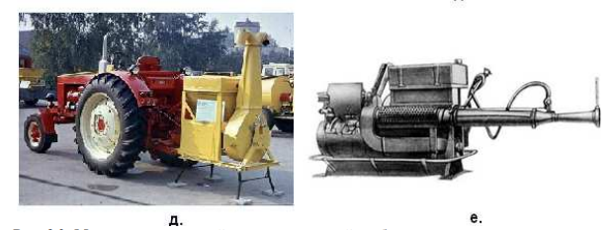
Машины для внесения удобрений
Машины химической защиты растений:
д – опыливатель, е – аэрозольный генератор.

Slide 34
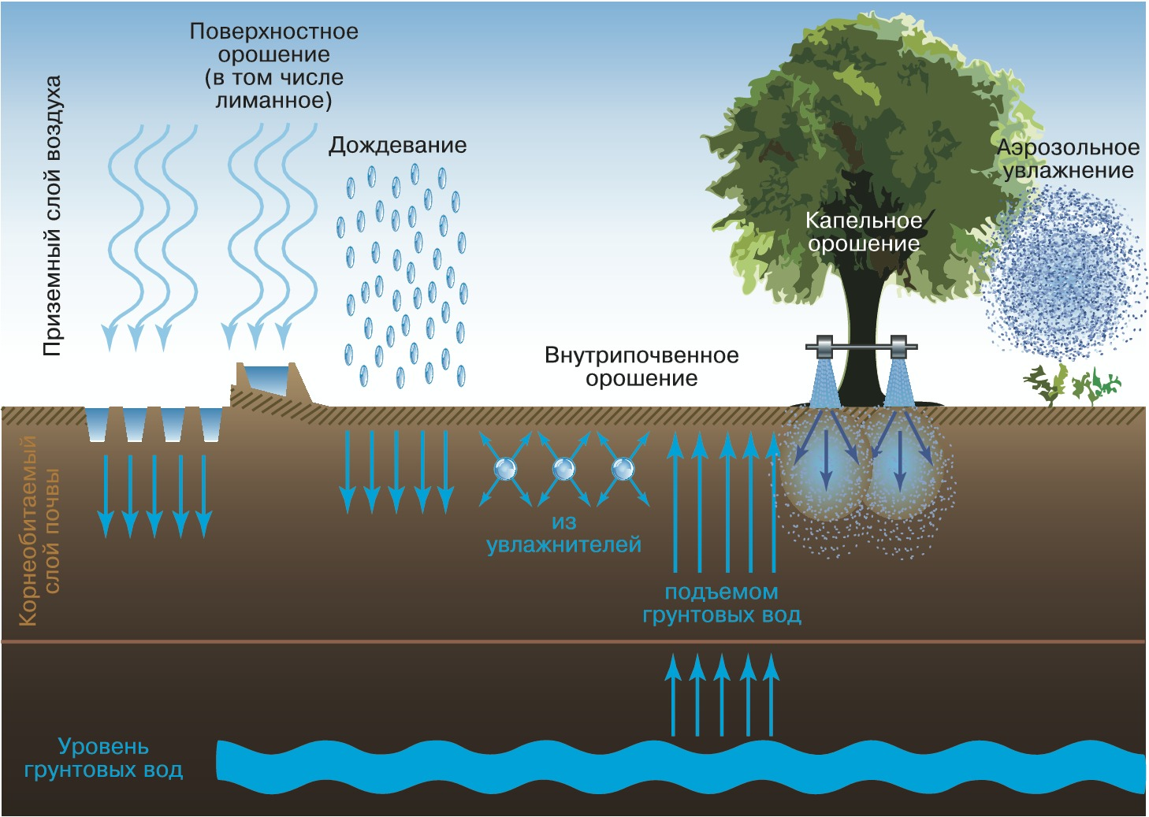
Способы орошения

Slide 35
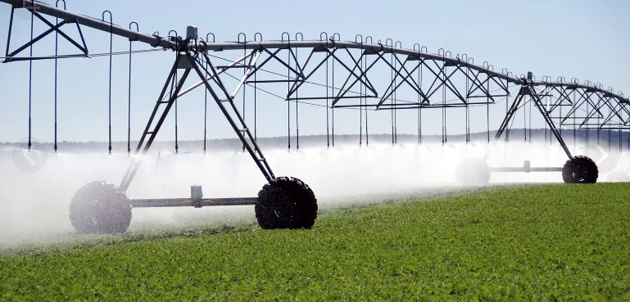
Дождевальные машины
Классификация дождевальных машин
По дальности распределения воды от дождевального аппарата:
− короткоструйные;
− среднеструйные;
− дальнеструйные.
По перемещению во время полива:
− стационарные;
− передвижные.

